Slide 1

TIẾNG VIỆT 2

Slide 2

KHỞI ĐỘNG

Slide 3

Notes:
Nếu video có lỗi gì thì thầy cô xoá đi rồi tự chèn vào nhé. Ng soạn có kèm video trong từng tuần rồi ạ

Slide 4


Tuần 4
Bài
8
CẦU THỦ DỰ BỊ
Tiết 4: Luyện tập

Slide 5
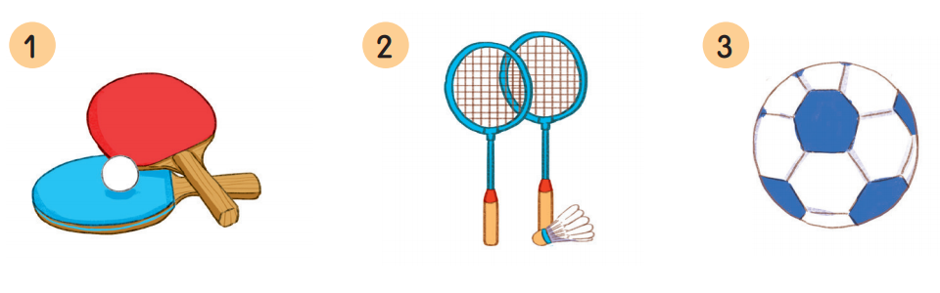
1
Nói tên các dụng cụ thể thao sau:
vợt bóng bàn
vợt cầu lông
quả bóng
quả bóng bàn
quả cầu lông

Slide 6
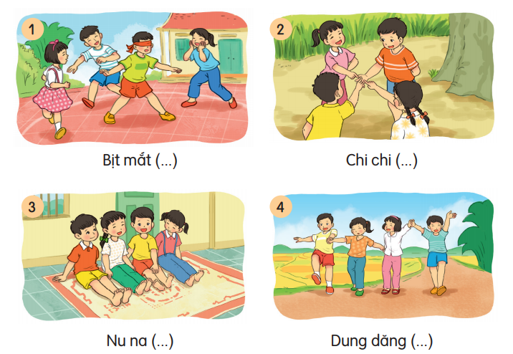
2
Dựa vào tranh và gợi ý dưới tranh, nói tên các trò chơi dân gian.
Bịt mắt bắt dê
Chi chi chành chành
Nu na nu nống
Dung dăng dung dẻ
Notes:
GV nên cho HS khá giỏi làm 1 vài câu mẫu rồi mới chiếu mẫu trên slide ra

Slide 7
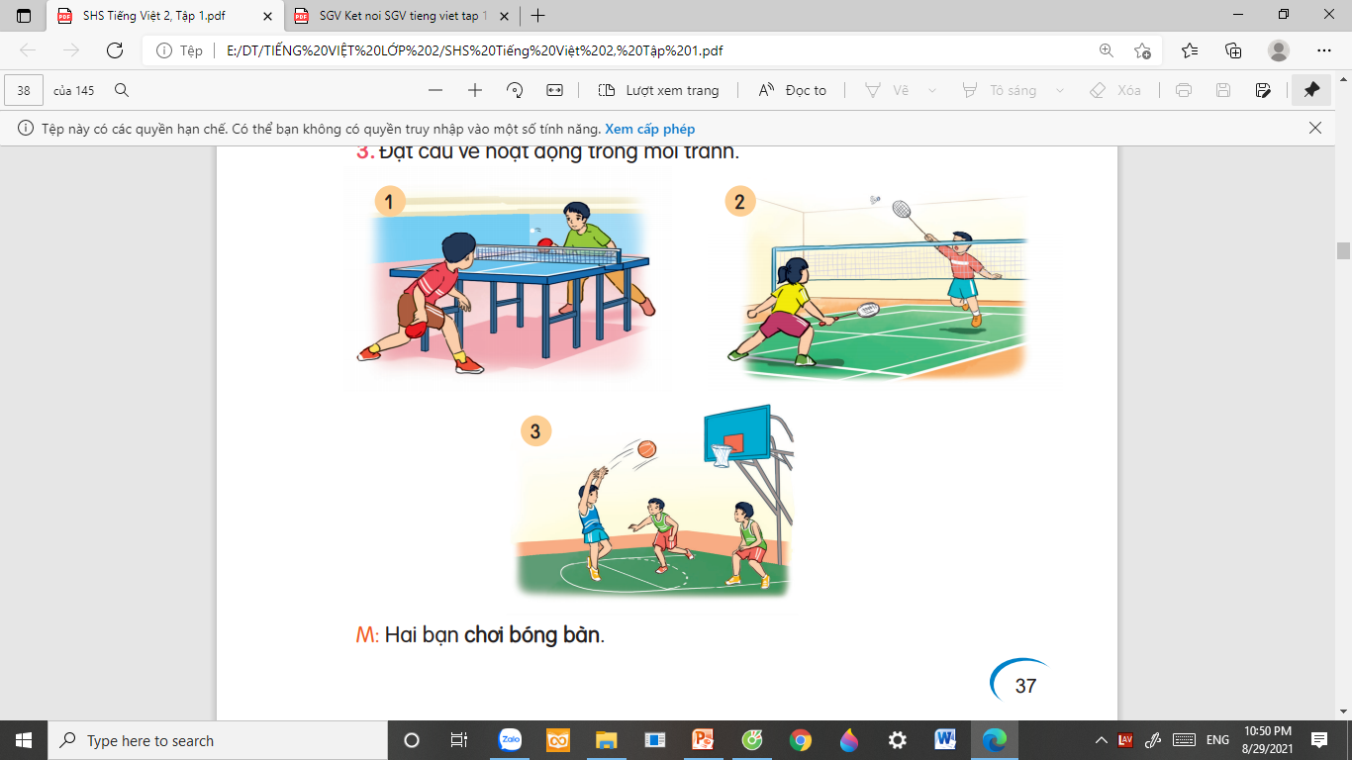
3
Đặt câu về hoạt động trong mỗi tranh.

Slide 8
Hai bạn nam chơi bóng bàn.

Slide 9
Hai bạn chơi cầu lông.

Slide 10
Hai bạn trai chơi bóng rổ.

Slide 11
CỦNG CỐ

Slide 12
Dặn dò

